Slide 1
HW2 Demo規範

Slide 2
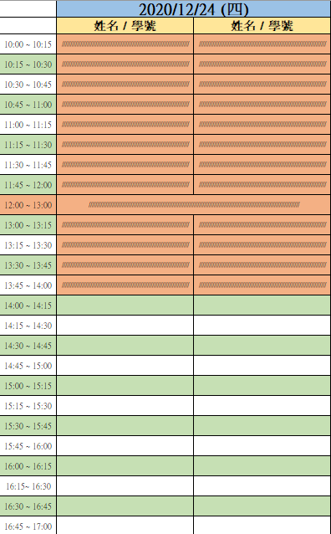
Demo 日期 : 12/22(二) ~ 12/25(五)
請至 R438 外填寫個人 Demo 時間
填寫 deadline: 12/18(五) 17:00

Slide 3
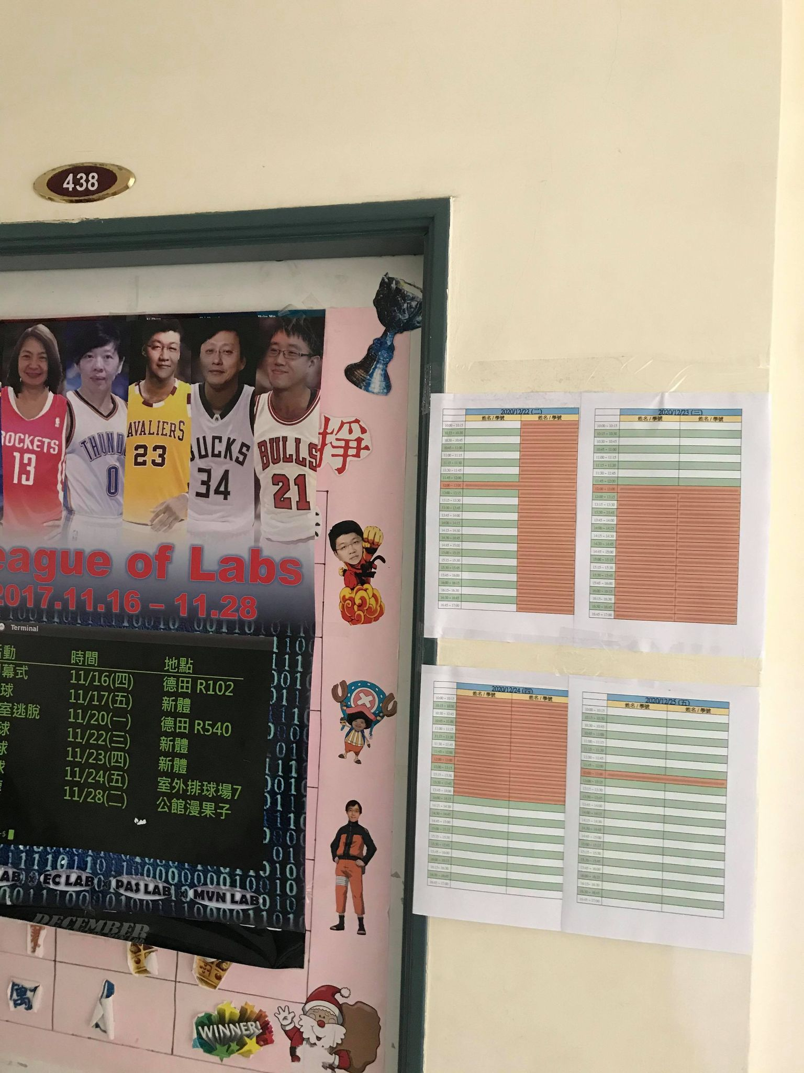
Demo 日期 : 12/22(二) ~ 12/25(五)
請至 R438 外填寫個人 Demo 時間
填寫 deadline: 12/18(五) 17:00

Slide 4
Demo 規範
每人15分鐘
助教會給任何需要傳送、播放的檔案。
根據你寫的 code 內容，客製化問你的問題。
若 Demo 過程有 bug 可以現場修改。

